Slide 1
Валькия
Или та, кто поможет вспомнить.

Slide 2

Кто это и зачем?
Бот.
Помогать вспомнить, на какой серии вы остановились

Slide 3
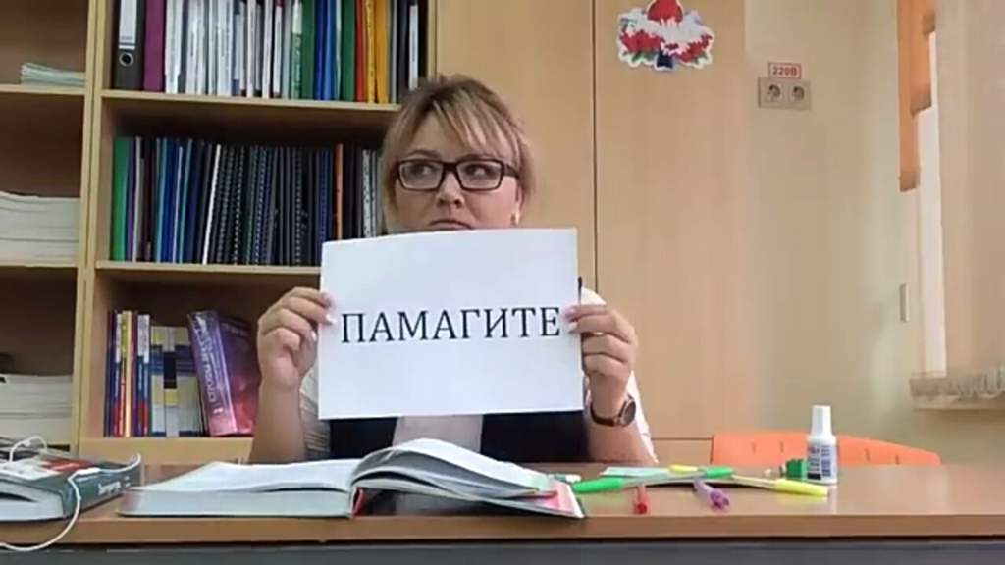

Slide 4
Аналоги:
Телеграмм-бот для просмотра сериалов

Slide 5

Про реализацию

Slide 6
Что умеет:
Находить серию, на которой вы остановились
Подбирать нужный вам сериал(почти)

Slide 7
Библиотеки:
vk_api
random
sqlite3

Slide 8
Классы:
Класс Bot, содержащий все функции

Slide 9
Та дааам
Вкладывайтесь в это дело, и разработчики получат стимул!

Slide 10
Спасибо за внимание

